Slide 1
ESTADÍSTICA DESCRIPTIVA
Docente: Johanna Trochez
Ingeniera Industrial
Especialista y Magíster en Ciencias Estadística

Slide 2
Bibliografía
Guerrero P, A., Buitrago C, M. V., & Curieses P, M. d. (2010). Estadística Básica (2da ed.). Medellín: Fondo Editorial ITM.
BERENSON, Marck L. y LEVINE David. Estadística básica en administración conceptos y aplicaciones; 6aed. México: Prentice-Hall, 1996, 943 p
WALPOLE, Ronald y MYERS Raymon. Probabilidad y Estadística 4aed; México: Mc Graw Hill 1992, 797 p.
CANAVOS, George. Probabilidad y estadística: aplicaciones y métodos. México: McGraw-Hill, 1988, 651 p.

Slide 3

¿QUÉ ES LA ESTADÍSTICA?
Estadística es la ciencia de describir o hacer inferencias sobre el mundo desde una muestra de datos
Ciencia que proporciona metodologías para recolectar organizar, resumir, presentar y analizar datos y hacer inferencias a partir de ellos

Slide 4

¿Por qué es importante la estadística?
Confiabilidad
Control de producción
Análisis financieros
Tendencias a través del tiempo
Supervivencia: Probabilidad de que la vida útil de una batería falle antes de un año

Slide 5
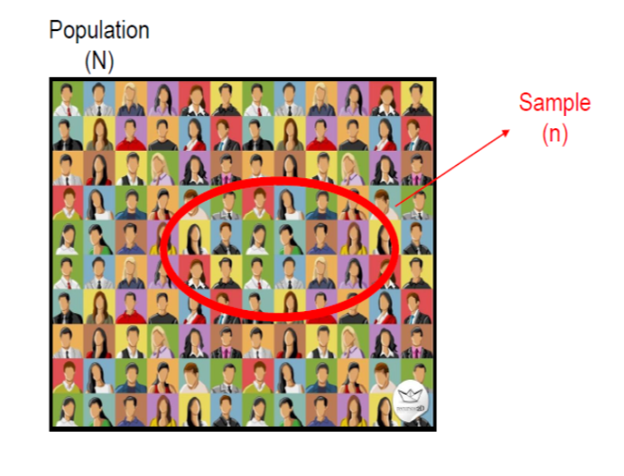
DEFINICIONES
Población: conjunto de elementos sobre los que queremos hacer afirmaciones
Muestra: subconjunto de la población que se extrae para ser estudiado

Slide 6
DEFINICIONES
Parámetro: Valor descriptivo de la población
Estadístico: Valor descriptivo para una muestra

Slide 7

DEFINICIONES
Dato: es una observación sobre la variable medida
Datos: es una colección de observaciones

Slide 8
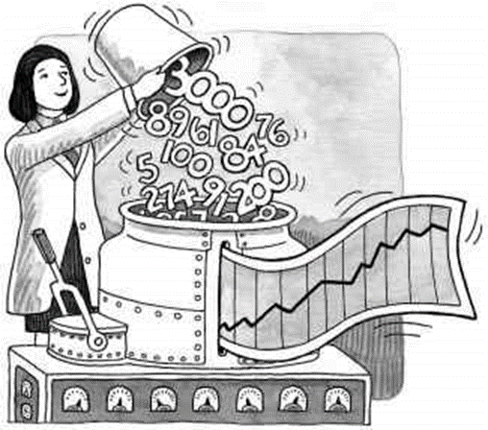
ESTADÍSTICA
DESCRIPTIVA INFERENCIAL

Slide 9

ESTADÍSTICA DESCRIPTIVA
Métodos para organizar y resumir los datos

Slide 10
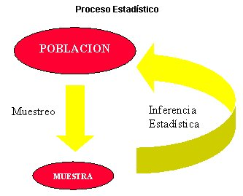
ESTADÍSTICA INFERENCIAL
Métodos que sirven para obtener conclusiones de la población a partir de una muestra, esto ocurre cuando es imposible censar toda la población.

Slide 11
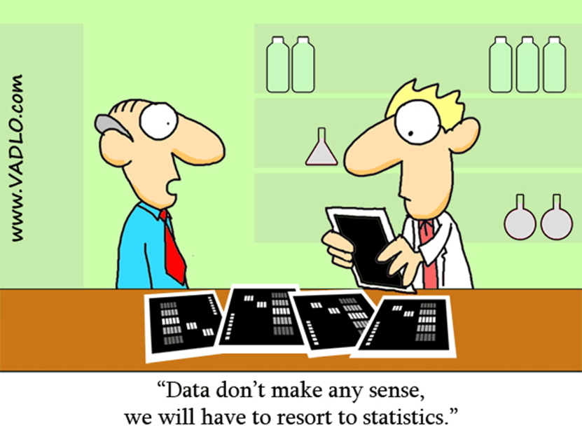
La meta de la estadística es ayudar a los investigadores a organizar e interpretar los datos

Slide 12
Variable
Es una característica o condición que puede tomar diferentes valores en una muestra. Ejm:
Presión sanguínea Masa de los niños
Frecuencia cardiaca Estatura del grupo
Edad de los pacientes de un medico

Slide 13
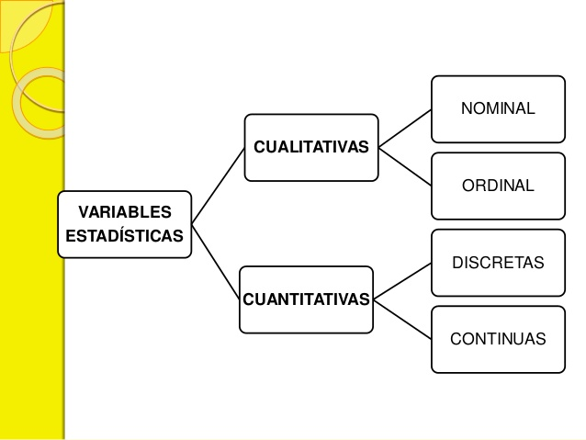
TIPOS DE VARIABLES

Slide 14
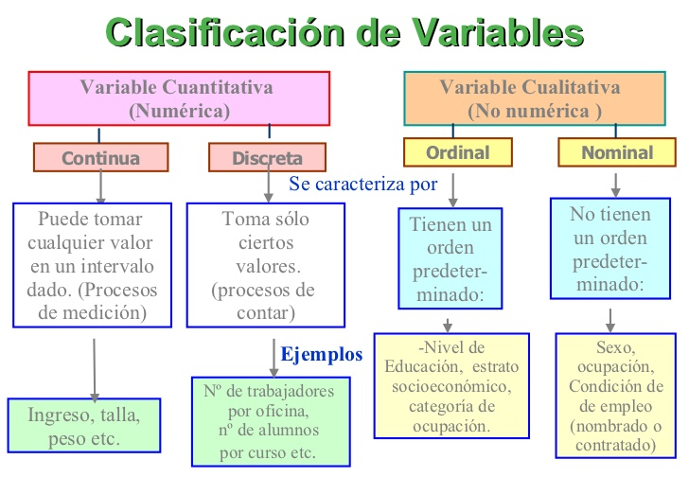

Slide 15
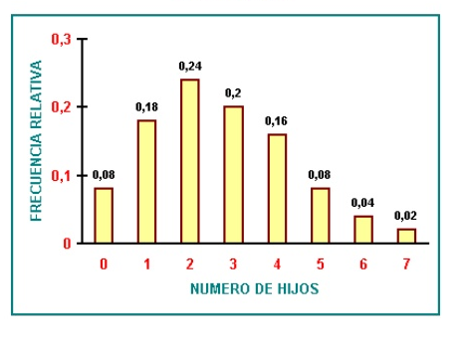
Herramientas estadísticas
FRECUENCIA ESTADÍSTICA
En estadística, la frecuencia de un evento i, es el número de veces en que dicho evento se repite durante un experimento.​ Comúnmente, la distribución de la frecuencia suele visualizarse con el uso de histogramas.

Slide 16

Tablas de frecuencia absoluta (número)
Tablas de frecuencia relativa (porcentaje)
Tablas

Slide 17
GRAFICOS DE BARRAS

Slide 18
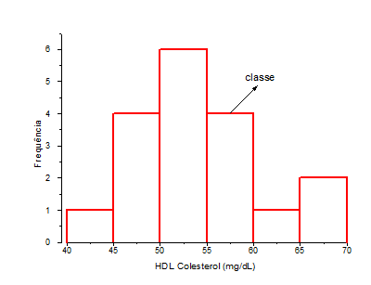
HISTOGRAMA
Es una representación gráfica de una variable en forma de barras, donde la superficie de cada barra es proporcional a la frecuencia de los valores representados. Sirven para obtener una "primera vista" general de la distribución de la muestra, respecto a una característica.

Slide 19
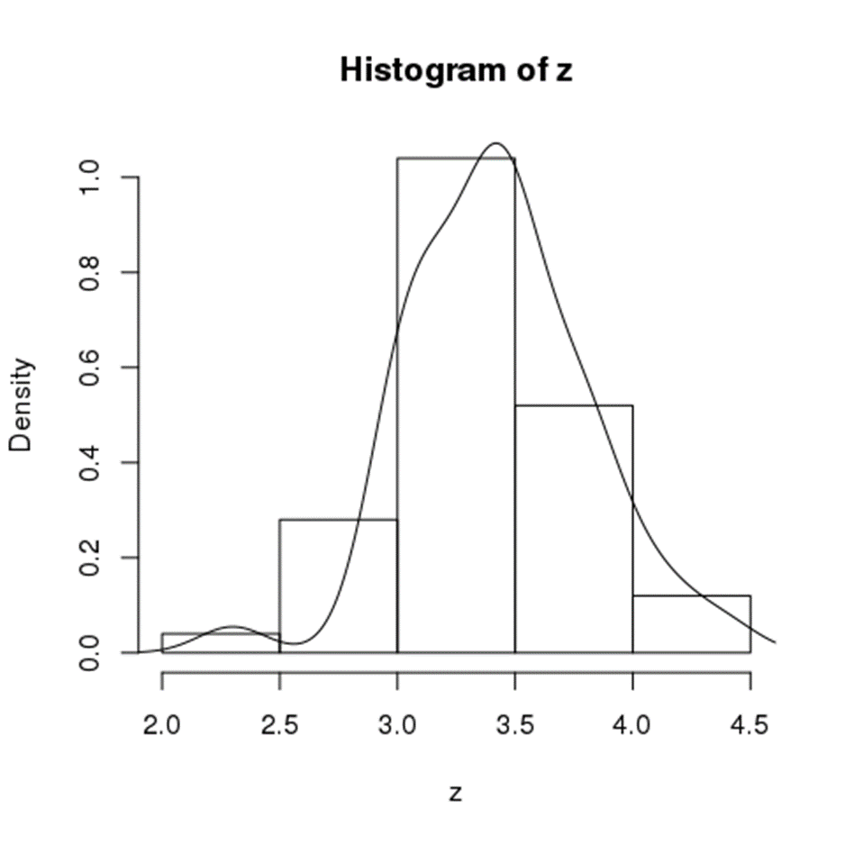
Grafico de densidad
Es un gráfico idéntico al histograma pero aplicado a distribuciones teóricas. El concepto de frecuencia relativa se cambia por el de probabilidad, pero también se representa por superficies y la suma de todas esas superficies (de todas las barras) será 1, como en el histograma.

Slide 20
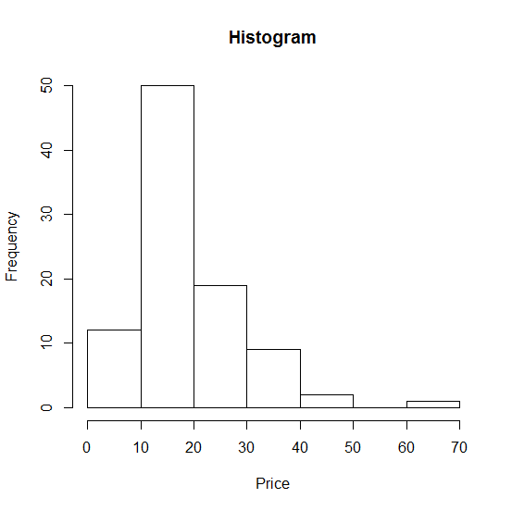
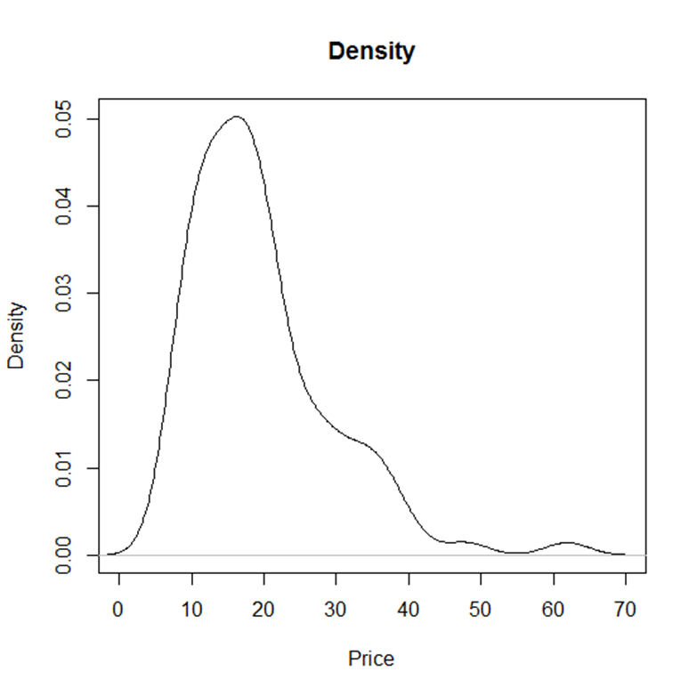
HISTOGRAMAS Y GRAFICOS DE DENSIDAD

Slide 21
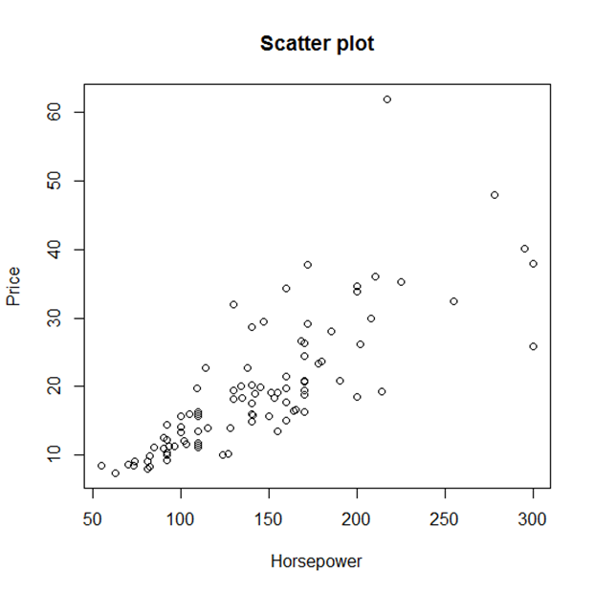
GRAFICO DE DISPERSIÓN

Slide 22
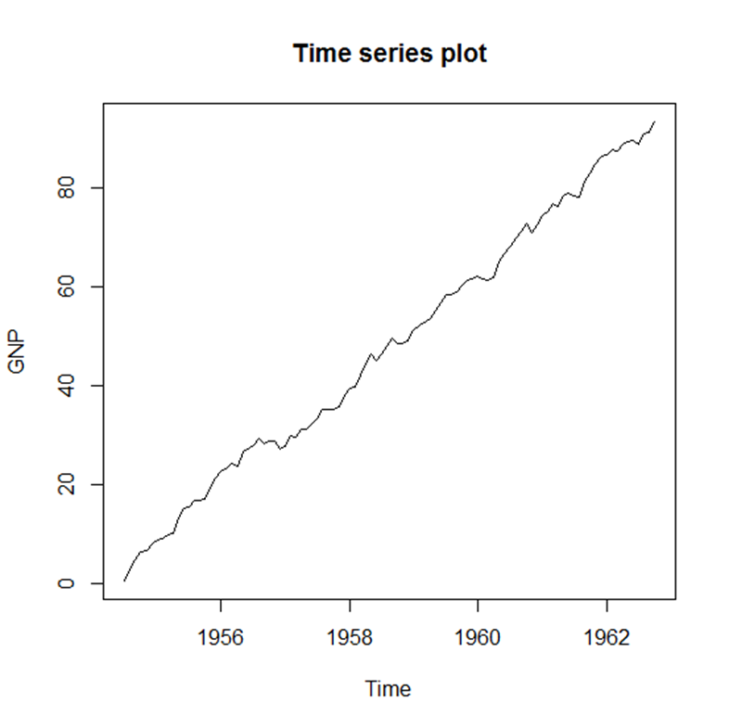
GRAFICOS DE SERIES DE TIEMPO
Únicamente para variables numéricas

Slide 23
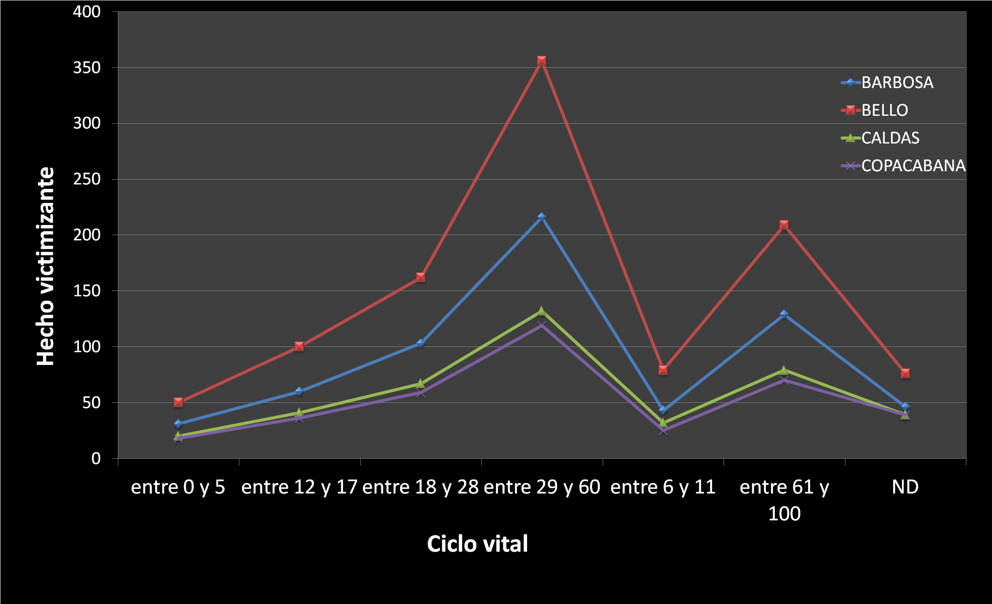
GRAFICOS DE PERFILES
Gráfico de líneas en el que cada punto indica la media marginal estimada de una variable dependiente. Sirve para detectar la variabilidad existentes dentro de cada sujeto o nivel del factor y entre sujetos

Slide 24
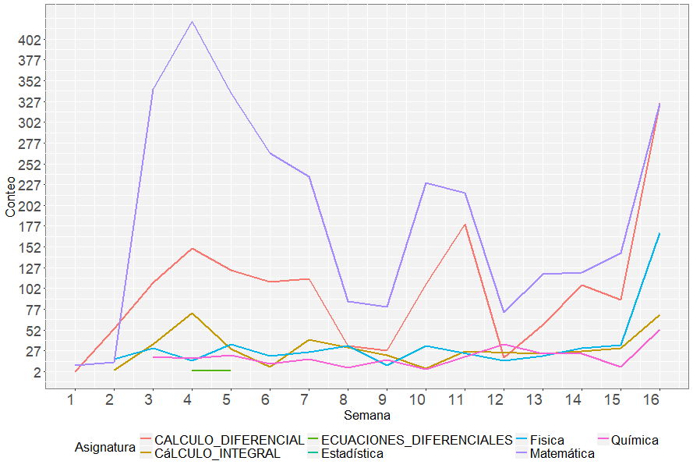

Slide 25
MEDIDAS DE TENDENCIA CENTRAL
Es un valor que resume y representa la información contenida en un conjunto de datos.
Las tres medidas más usadas son la media la mediana y la moda

Slide 26
MEDIDAS DE VARIACIÓN
La media es un buen indicador de tendencia central, pero no da una evidencia real acerca de los datos.

Slide 27
Varianza y desviación estándar poblacional
La varianza poblacional de un conjunto de datos está dada por:
La desviación estándar poblacional de un conjunto de datos está dada por:

Slide 28
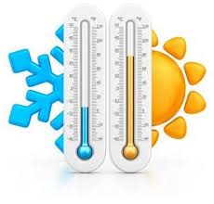
Ejemplo
Durante el mes de julio, en una ciudad se han registrado las siguientes temperaturas máximas:
32, 31, 28, 29, 33, 32, 31, 30, 31, 31, 27, 28, 29, 30, 32, 31, 31, 30, 30, 29, 29, 30, 30, 31, 30, 31, 34, 33, 33, 29, 29
Calcule la media, la mediana y la moda

Slide 29
En el caso muestral
La varianza muestral está dada por:
y la desviación estándar muestral está dada por:

Slide 30
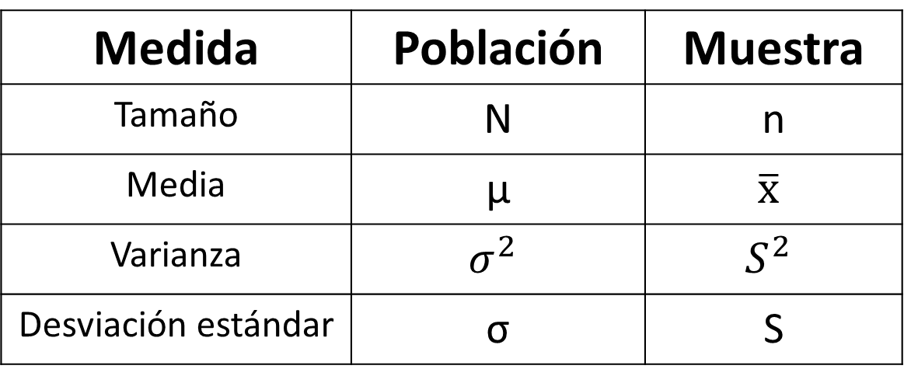
Diferencia en medidas entre la población y la muestra
Medida | Población | Muestra
Tamaño | N | n
Media | μ | $$\overline{x}$$
Varianza | $$σ^{2}$$ | $$S^{2}$$
Desviación estándar | σ | S

Slide 31
¿Cómo obtener la media y la varianza en la calculadora?
https://www.youtube.com/watch?v=qguhqq0xvM0&t=34s

Slide 32
MEDIDAS DE POSICIÓN
Las medidas de posición más utilizadas son los cuartiles, deciles y percentiles.

Slide 33
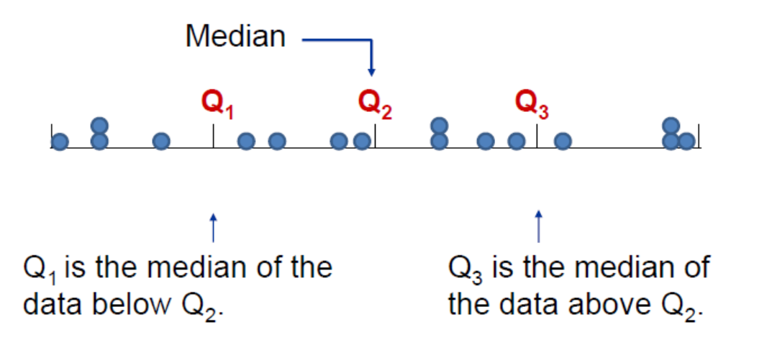
Cuartiles
son tres valores que distribuyen la serie de datos ordenada, en cuatro tramos iguales, en los que cada uno de ellos se concentra el 25% de los resultados.

Slide 34
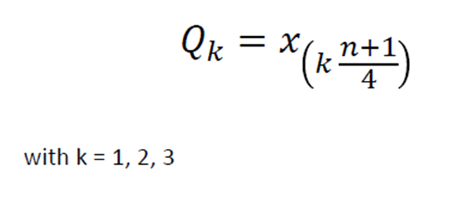
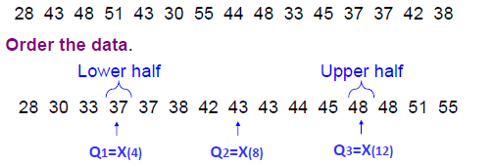
Cómo estimar los cuartiles
Los puntajes en una prueba se listan a continuación

Slide 35
DECILES
Son 9 valores que distribuyen la serie de datos ordenada, en diez tramos iguales, en los que cada uno de ellos concentra el 10% de los resultados.

Slide 36
PERCENTILES
Divide un conjunto de datos ordenados en 100 partes iguales, es decir hay 99 percentiles

Slide 37
BOXPLOT
El boxplot es una herramienta de análisis que resalta las principales características de un conjunto de datos.
Los 5 números usados son:
•Valor mínimo
•Q1
•Q2 (Mediana)
•Q3
•Valor máximo

Slide 41
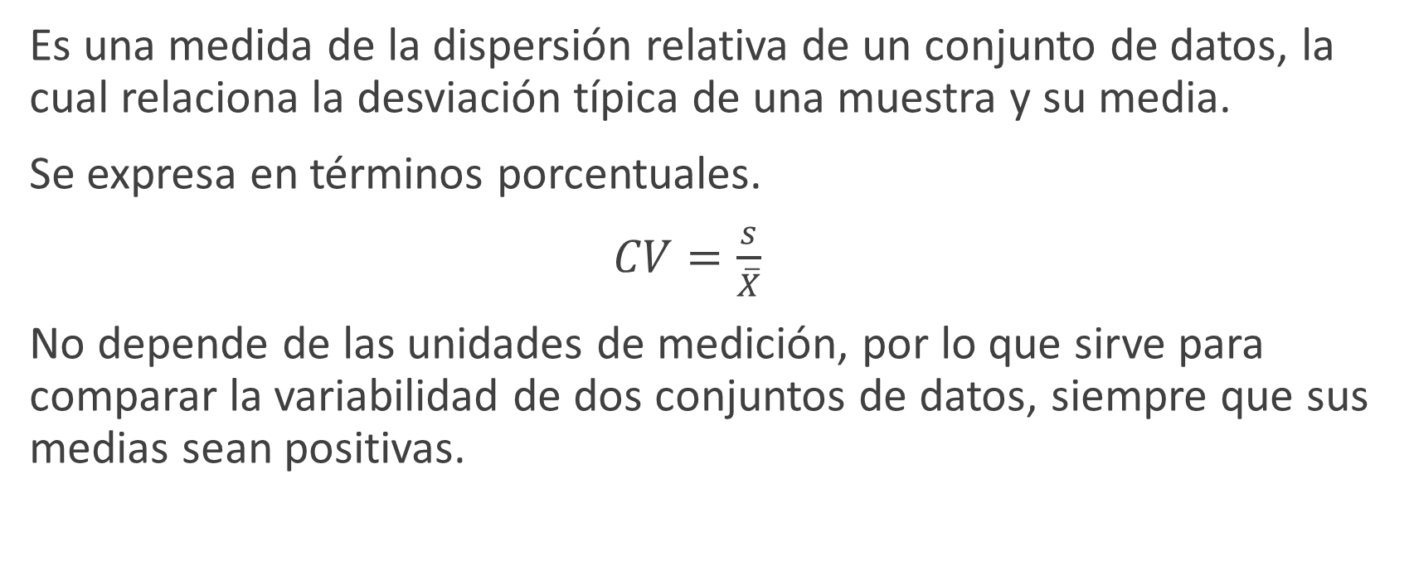
Coeficiente de variación
Es una medida de la dispersión relativa de un conjunto de datos, la cual relaciona la desviación típica de una muestra y su media.
Se expresa en términos porcentuales.
$CV=\frac{s}{\overline{X}}$
No depende de las unidades de medición, por lo que sirve para comparar la variabilidad de dos conjuntos de datos, siempre que sus medias sean positivas.

Slide 42

EJEMPLO
El promedio de exportación semanal de flores de la corporación A fue de 4420 kilos con una desviación estándar de 615 k, en tanto que la corporación B fue de 4320K con una desviación estándar 620. En qué corporación hubo mayor variabilidad?.
Corporación | Media | Desviación estándar | Coeficiente de variación
A | 4420 | 615 | 13.91
B | 4320 | 620 | 14.34

